Slide 1
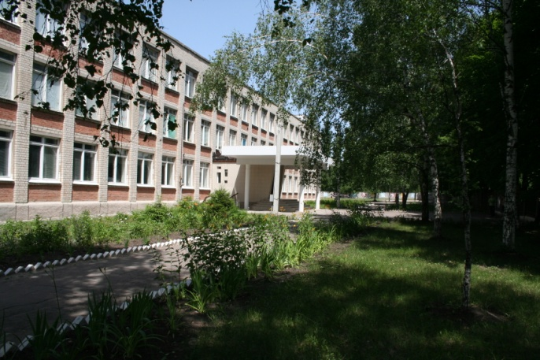
МАЙСТЕР – КЛАС
ІЗ ВПРОВАДЖЕННЯ
АВТОРСЬКОЇ МОДЕЛІ
ІНФОРМАТИЗАЦІЇ
НАВЧАЛЬНОГО ЗАКЛАДУ
У РАМКАХ РОБОТИ
ТВОРЧОЇ ЛАБОРАТОРІЇ
“КРАЩИЙ ШКІЛЬНИЙ ПОРТАЛ”

Slide 2
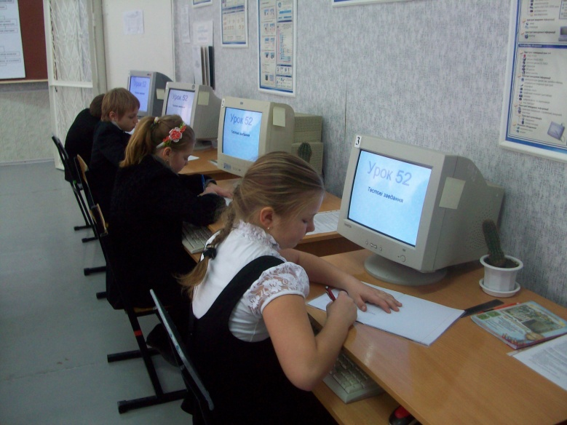
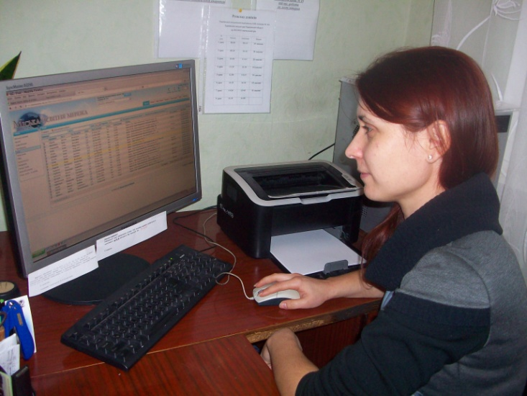
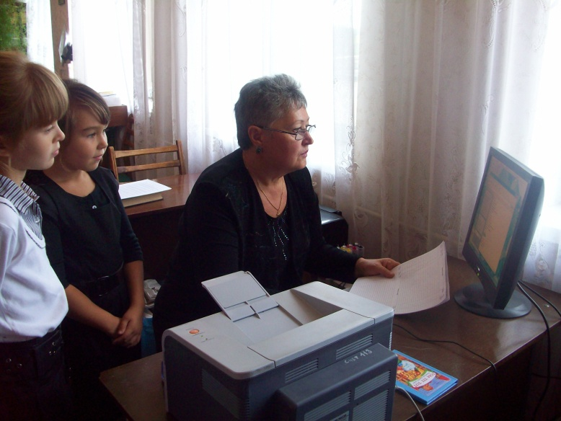
ПОРТФОЛІО З ІНФОРМАТИЗАЦІЇ ШКОЛИ

Slide 3

Інформаційні технології мають сьогодні пріоритетне значення в усіх сферах діяльності й визначають розвиток суспільства завтрашнього дня.

Slide 4

Вчительству слід усвідомлювати, що сьогодні, в умовах розвитку постіндустріального суспільства, відбувається інтеграція освітнього середовища у глобальний інформаційний простір

Slide 5
Задачу формування особистості, готової до життєдіяльності на інформативній основі, сьогодні не можливо розв’язати без створення єдиного інформаційного освітнього простору навчального закладу
ІНФОРМАЦІЙНИЙ
ПРОСТІР
ШКОЛИ
Адміністрація школи:
систематизація всіх видів звітності, проведення моніторингу, контроль НВП
Класні керівники:
бачать результати навчання, інформацію про поведінку кожного учня та всього класу
Виховна робота:
результати конкурсів, олімпіад, робота гуртків
Науково-методична робота:
програмно-методичне забезпечення навчального процесу
Учителі-предметники
використовують дидактичну та методичну базу зі свого та суміжних предметів, бачать результати своєї діяльності
Індивідуальні портфоліо
вчителів та адміністрації: анкетні дані, особисті досягнення та матеріали

Slide 6
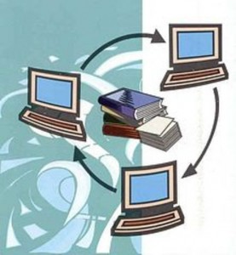
Основним критерієм ефективності використання нових інформаційних технологій у навчальному закладі є вже не наявність певної кількості комп’ютерів, а організація та функціонування інформаційного простору школи в рамках сучасного медіа середовища, створення єдиного інформаційного освітнього простору.

Slide 7
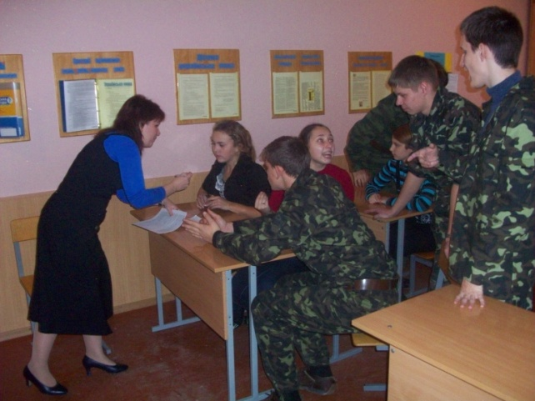
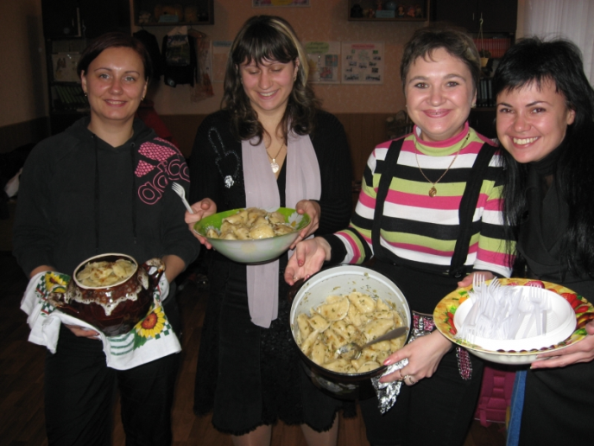
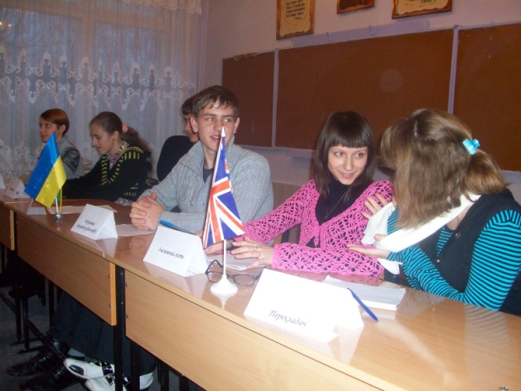
Формування єдиного інформаційного простору нашого навчального закладу передбачає організацію спілкування учасників навчального процесу: вчителів, учнів, батьків.

Slide 8

Інформатизація навчального закладу - процес актуалізації учнів і педагогів до життєдіяльності та професійної діяльності у динамічних умовах інформатизації соціуму на основі створення єдиного освітнього інформаційного середовища для оптимального та всебічного використання інформаційно-комунікаційних технологій всіма учасниками навчального процесу.

Slide 9
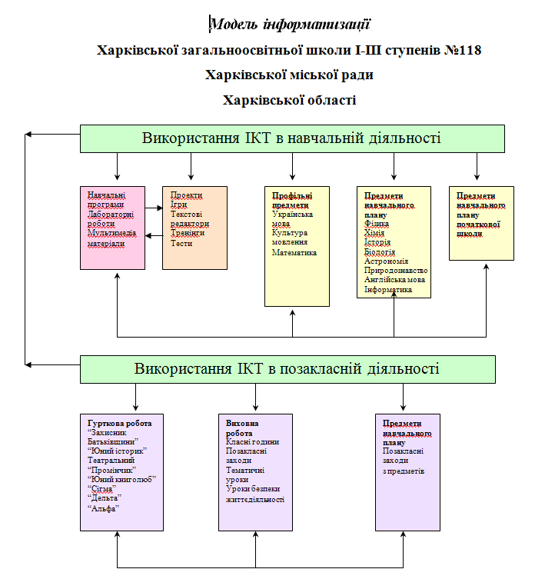

Slide 10
Створення портфоліо з інформатизації школи – це спосіб фіксації, накопичення та оцінки колективних та індивідуальних досягнень в галузі ІКТ за певний період, що дозволяє:
•
оцінити досягнення в області інформатизації;
•
оцінити професійну діяльність заступника директора з ІКТ
•
спланувати діяльність з організації та управління процесами інформатизації.

Slide 11
Портфоліо інформатизації школи – це комплексна модель, що складається з різних розділів. Розділи представляють собою робочі файлові папки, що містять інформацію відповідно до назви (тематикою) розділу. Матеріали цих папок документують набутий досвід і досягнення. Портфоліо з інформатизації може включати в себе наступні розділи:
«Документи»
«Практика використання ІКТ
в процесі навчання»
«Досягнення
в галузі використання ІКТ »
« Моніторинг використання ІКТ в освітній діяльності
та в управлінні

Slide 12
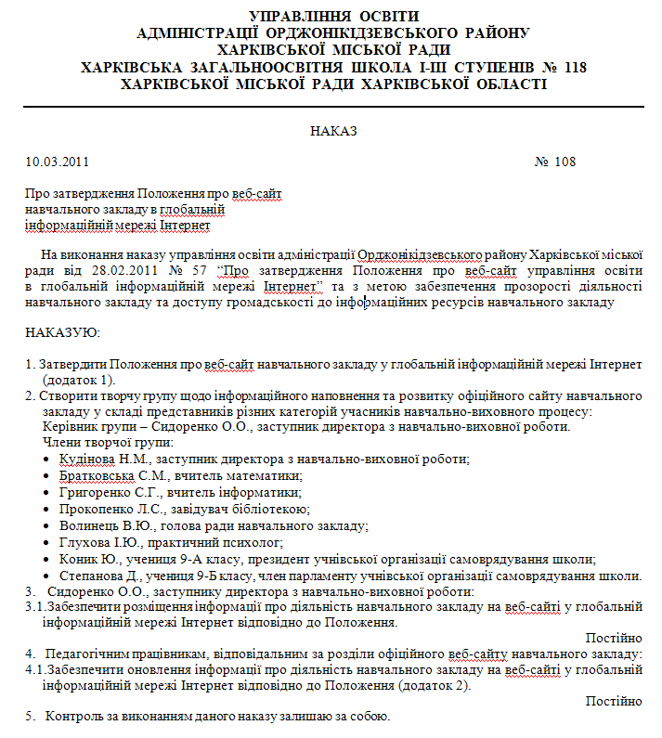
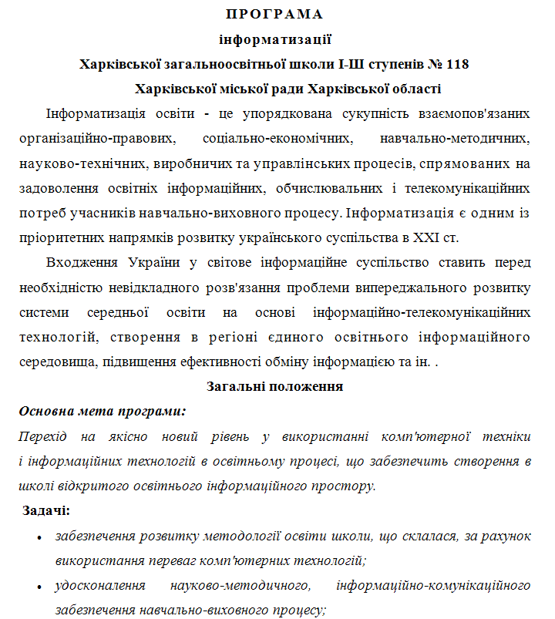
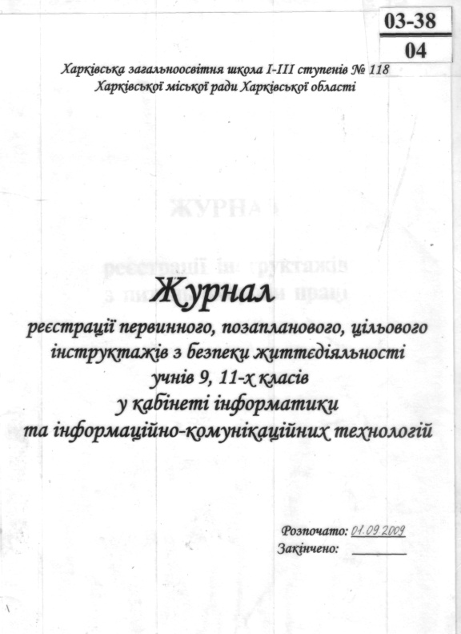
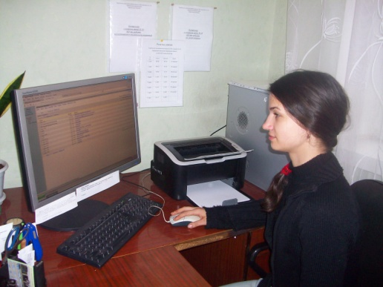
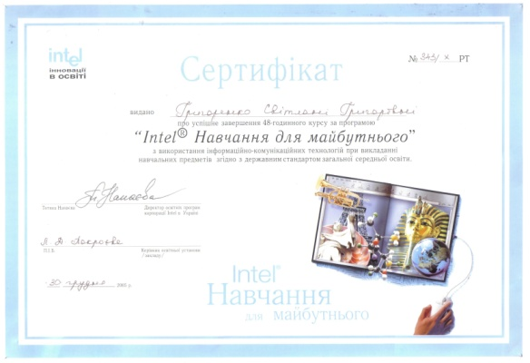
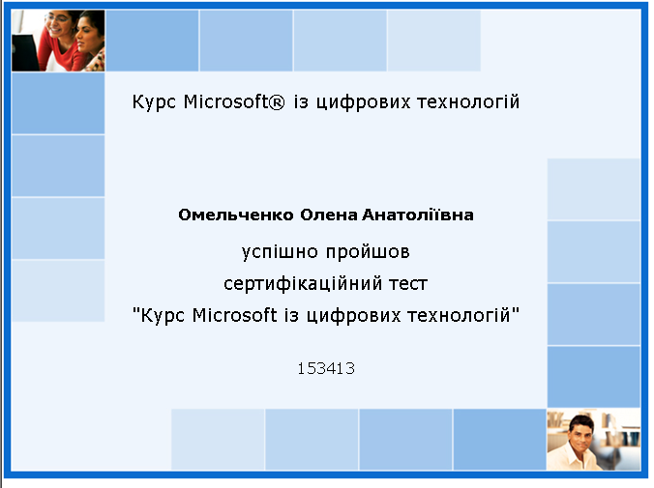

Розділ «Документи»
Нормативно-правова база.
Кадрове забезпечення.
Технікабезпеки, здоров'я-зберігаючих діяльність
в галузі використання ІКТ.
4. Використання мережі Інтернет та електронної
пошти в освітній діяльності
та в управлінні школою.
Курсове навчання педагогів
і адміністрації в області ІКТ.

Slide 13
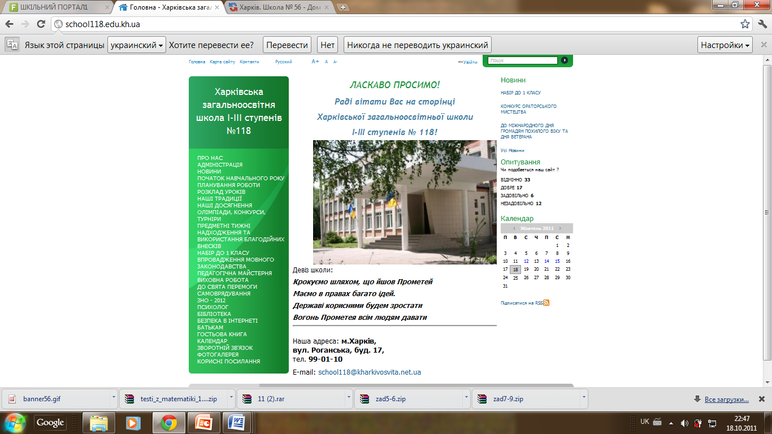
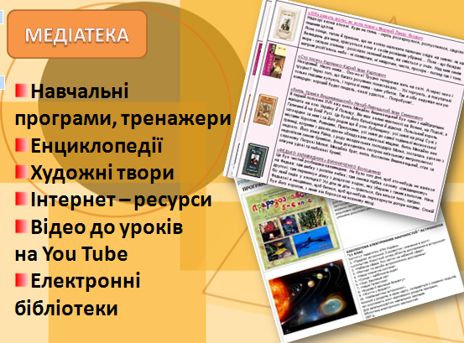
Розділ «Практика використання ІКТ в процесі навчання»
1.Календарно-тематичне
планування для предметів,
інтегрованих з ІКТ.
2.Розвиток додаткової освіти
учнів в сфері ІКТ.
3. Розвиток сайту як
інструменту організації
внутрішкільної інформаційно
освітнього середовища .
4.Формування шкільної
медіатеки .

Slide 14
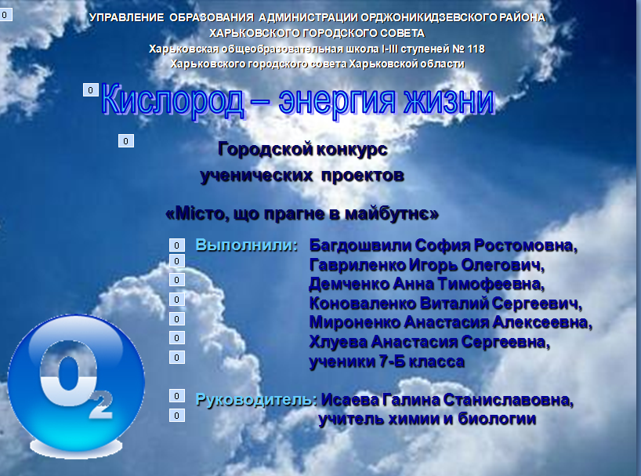
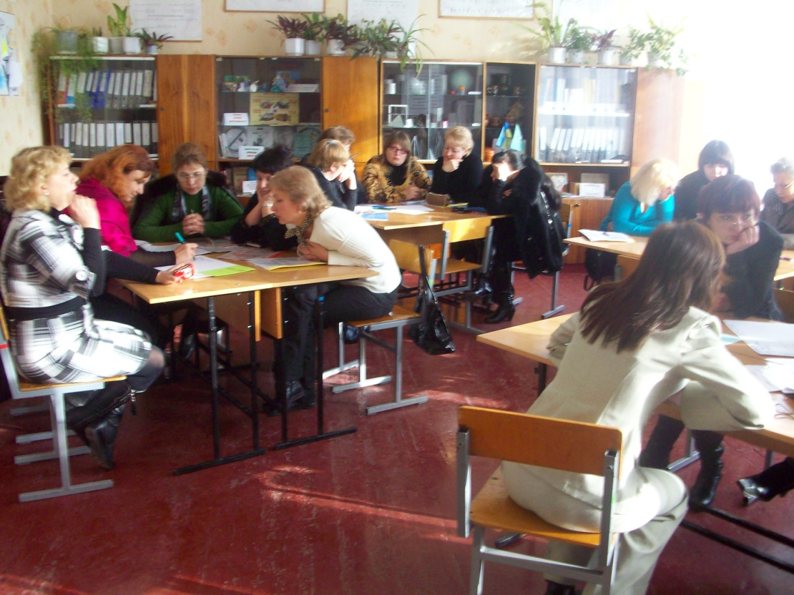
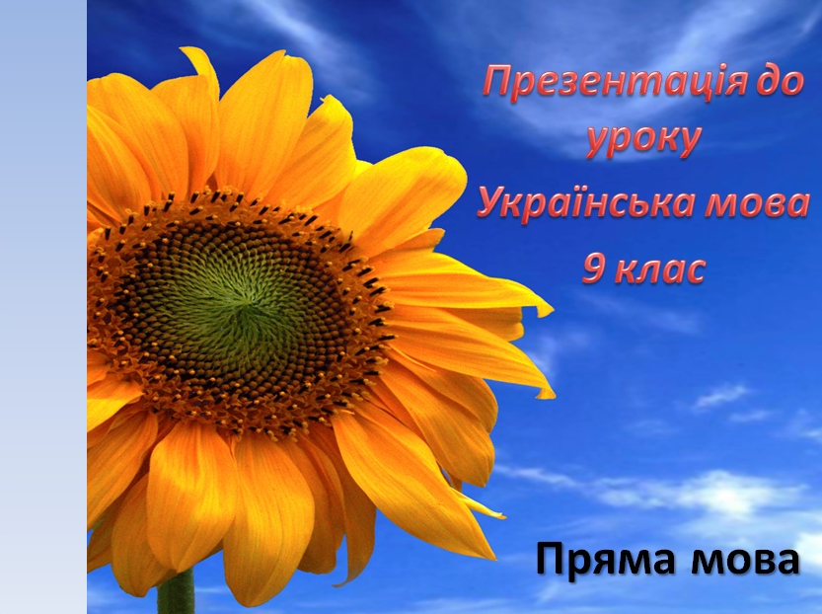
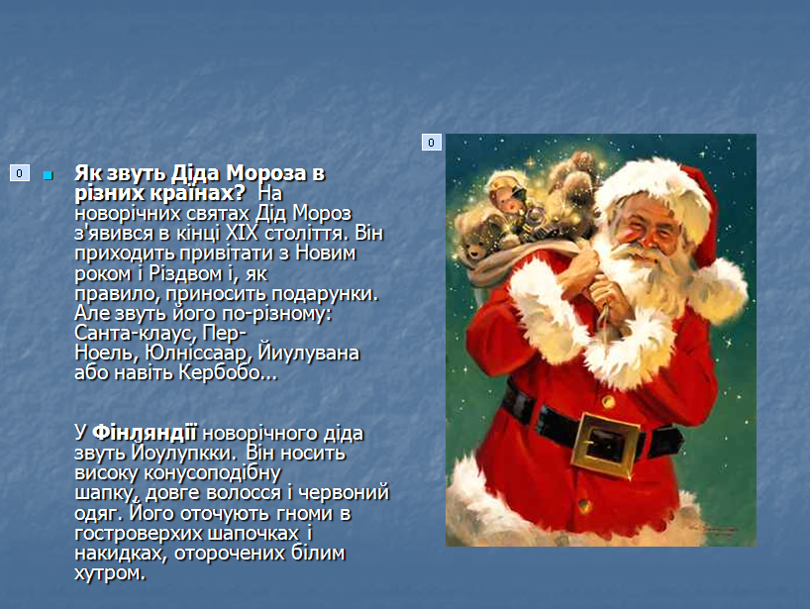
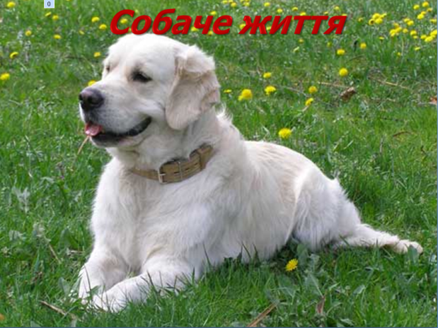
Розділ «Практика використання ІКТ в процесі навчання»
5.Проведення семінарів,
«круглих столів» внутрішкіль-
ного, районного, міського
рівня.
6.Проекти вчителів-предмет-
ників з використанням ІКТ.
7.Проекти учнів з
використанням ІКТ
(творчі, дослідницькі роботи).

Slide 15
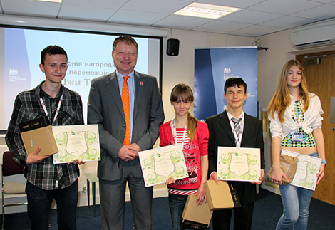
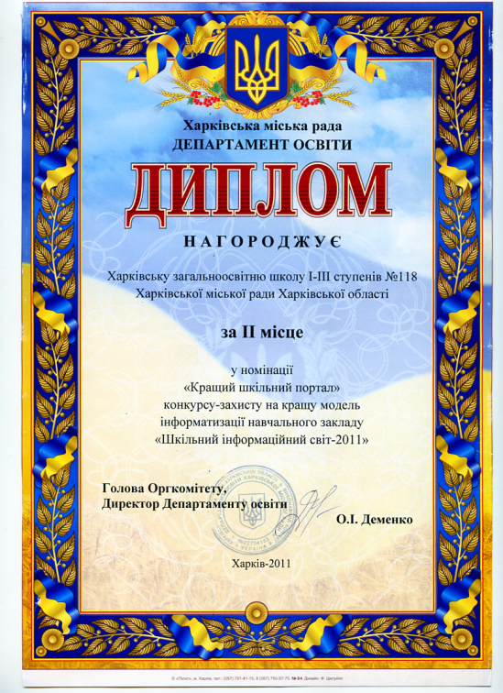
Розділ «Досягнення в галузі використання ІКТ» (сертифіковані документи)
Документи, що підтверджують участь в наукових і практичних конференціях з питань використання ІКТ в освітній діяльності .
2. Копії дипломів, грамот, вдячних листів і т.п. за участь у конкурсах у сфері ІКТ.

Slide 16
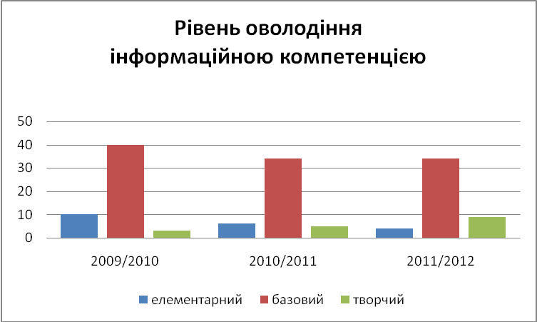
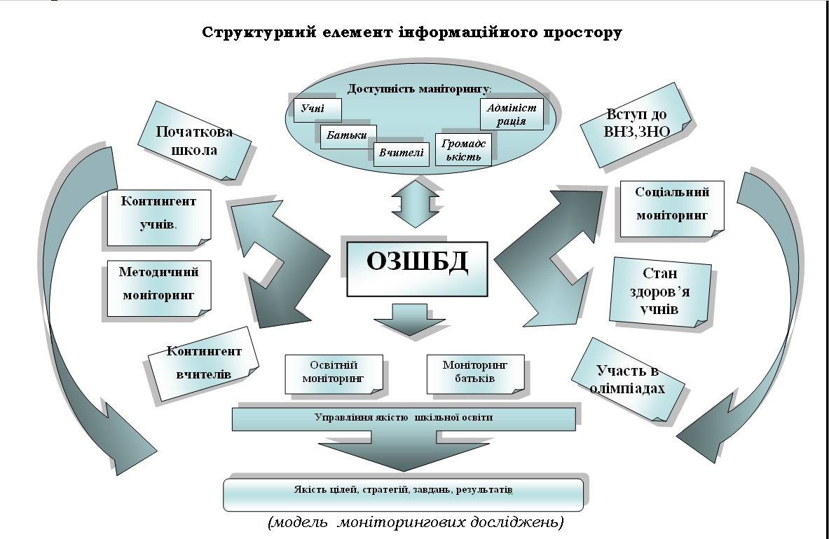
Розділ «Моніторинг використання ІКТ»
1.Моніторінг ІКТ –компетентності
вчителів-предметників,керівників
Аналітичні довідки з
використання інформаційних
технологій в освітній діяльності.

Slide 17
Інформаційний простір школи можна назвати якісним, якщо:
існує організаційна структура, у якій накопичуються та зберігаються інформаційні ресурси та надаються інформаційні послуги;
інформаційне середовище інтегроване до регіональних, вітчизняних та світових ресурсів для забезпечення навчально-виховного процесу та підвищення кваліфікації вчителів школи;
існує локальна мережа та робочі станції мають сучасне програмне забезпечення.
інформаційна грамотність вчителів та учнів відповідає сучасному рівню розвитку інформаційних технологій, проводяться занняття
з підвищення комп’ютерної грамотності вчителів та курси для учнів;
інформаційні ресурси ЗНЗ різнобічні та орєнтовані на різні категорії користувачів;
для підтримки інформаційного середовища використовуються нові інформаційні технології (електронні каталоги, блоги, доступ
до мережі Інтернет,обмін гіперпосиланнями, інформерами тощо).

Slide 18

Створення в освітньому закладі дієвого інформаційного простору інформаційно-управлінської системи дозволить оптимізувати існуючі канали збору інформації та забезпечить інформаційні потреби адміністрації та вчителів

